Slide 1


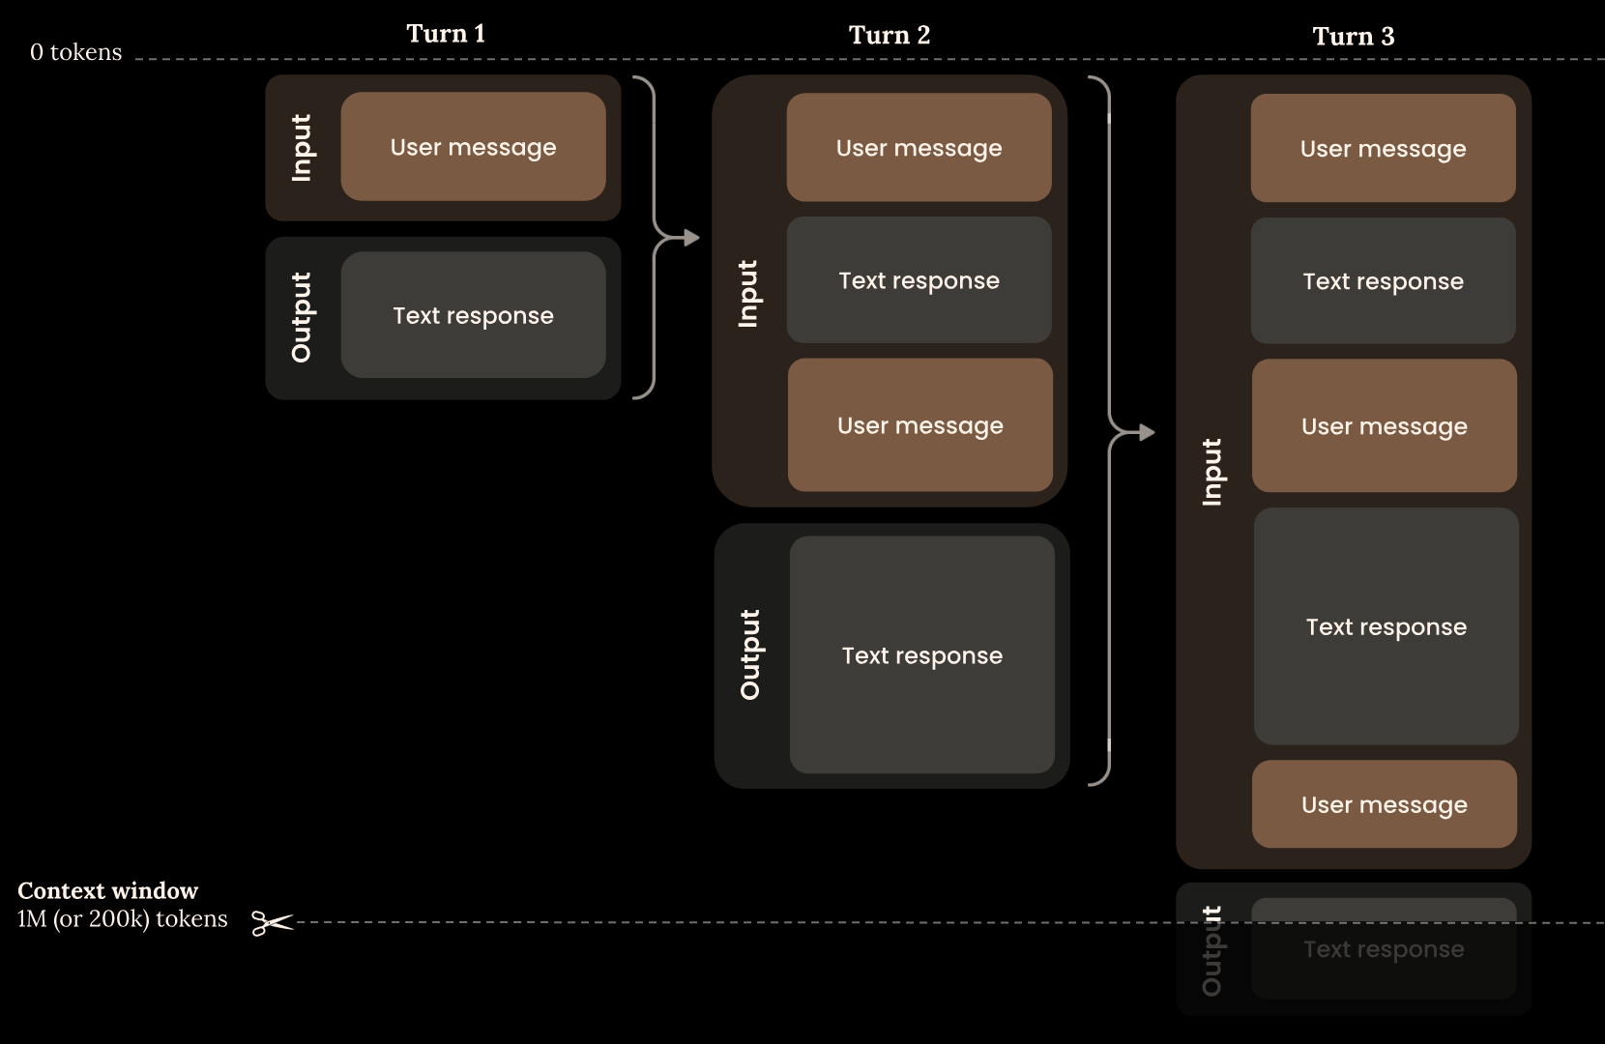
토큰과 컨텍스트
토큰 Token
언어 모델이 처리하는 가장
작은 단위
단어, 단어 조각, 글자, 바이트에 해당할
수 있다
컨텍스트 Context
LLM이 출력을 생성할 때
참조하는 토큰의 집합
입력과 지금까지 생성한 출력을 모두
포함한다
Notes:
출처: 토큰 정의 Claude Docs Glossary. 컨텍스트 정의 Anthropic, "Effective context engineering for AI agents"(2025). "입력과 출력 모두 포함"은 Claude Docs "Context windows"에 근거. 그림은 Claude Docs "Context windows" 그림을 다크로 가공.
토큰: Claude 기준 영어 약 3.5자가 1토큰, 언어마다 다르다. 사람은 글자를 보지만 모델은 토큰을 본다.
그림 읽기: 턴마다 이전 입력과 출력이 전부 다음 입력으로 쌓인다. 이 누적 전체가 컨텍스트다.
컨텍스트는 학습 데이터가 아니다. 대화할 때마다 새로 채워지는 입력이다.
아래 가위 점선이 창의 한계 → 다음 슬라이드.

Slide 2
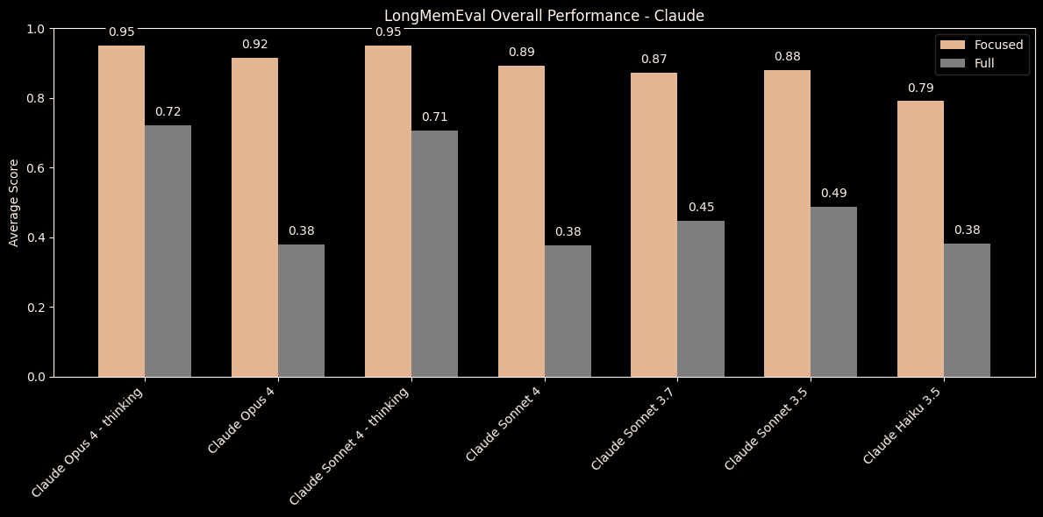
컨텍스트 창
컨텍스트 부패 Context rot
컨텍스트 창 Context window
토큰이 늘수록 정확도와 회상이 떨어지는 현상
모델이 새 텍스트를
생성할 때 참조할 수 있는
텍스트의 양
모델의 작업 기억
한계 Limit
200K 또는 1M 토큰
입력 + 출력의 합 기준
Notes:
출처: 창 정의 Claude Docs Glossary. 한계와 부패 정의 Claude Docs "Context windows". 그래프 Hong, Troynikov, Huber (2025) "Context Rot", Chroma (색만 다크로 치환).
창은 학습 데이터와 다르다. 최신 모델 다수는 1M, 그 외 200K. 입력과 출력의 합이 이 한도를 넘을 수 없다. 입력만으로 넘으면 요청 오류, 생성 중 닿으면 출력이 멈춘다.
그래프 읽기: 같은 질문에 필요한 부분만 준 입력(Focused, 구리색, 약 300 토큰)과 대화 기록 전체(Full, 회색, 약 113K 토큰). 예: Claude Opus 4는 0.92 vs 0.38. 모든 모델에서 Full이 낮다.
핵심: 한도 안이라도 많이 채울수록 흐려진다 → 다음 장(Context engineering).

